Slide 1
Heap,
Priority Queue

Slide 2
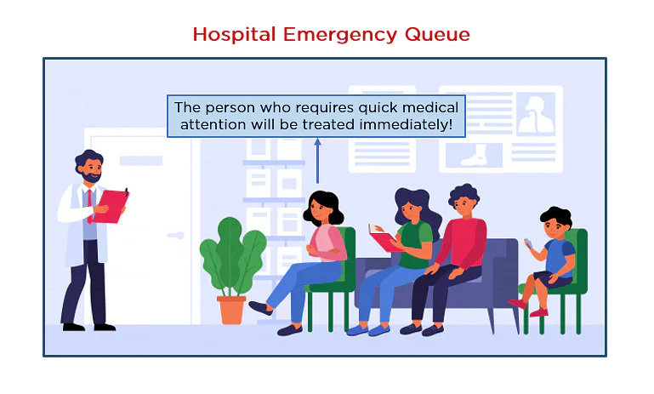
Priority Queue

Slide 3
Priority Queue
👉 정의
- 우선순위 큐 : 선입선출(FIFO) 구조를 가지고 있는 일반적인 큐와 달리 우선순위가 가장 큰 Element가 먼저 나오는 큐.
👉 예시
- 입력 : 1, 5, 9, 10
- 일반 큐 : (front)[1, 5, 9, 10](rear)
- 우선순위 큐 : (front)[10, 9, 5, 1](rear)

Slide 4
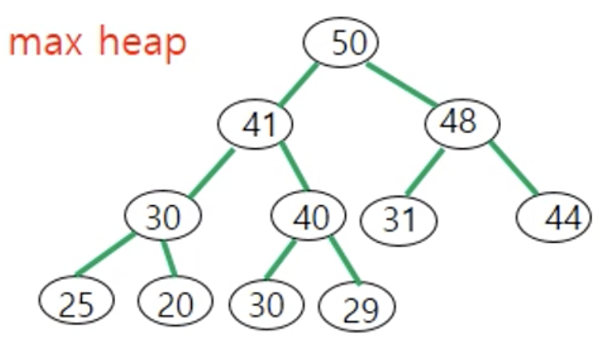
Max(Min) Heap
- 정의 : A max(min) heap is a complete−binary−tree that is also a max(min) tree, which satisfies 'Max(min) Heap property' or 'requirements'.

